Slide 1
Фестиваль «Шаги в бизнес» Александр Орлов
муниципальное бюджетное общеобразовательное учреждение
«Средняя общеобразовательная школа №17»
Артемовского городского округа
выполнил: ученица 8 Б класса
Кондрацкая Софья
куратор: Михайловская О.А.
2020г.

Slide 2
Молодой успешный предприниматель-ресторатор Александр Орлов свою личную жизнь не демонстрирует. Зато он с удовольствием рассказывает о своем успешном ресторанном бизнесе.

Slide 3
Александр Орлов является президентом холдинга «Bulldozer Group». Его основная деятельность получила свое развитие в 1998 году. Тогда он отпраздновал открытие сразу двух тематических ресторанов в столице. Популярность Александру, как ресторатору, приносит его фантазия, позволяющая разрабатывать уникальные ресторанные концепции. Сейчас его смело можно назвать наиболее авторитетным представителем этой сферы как в России, так и в ближнем зарубежье.

Slide 4
Успешный ресторатор появился на свет в Москве в 1971 году 6 сентября. Он закончил Академию им. Плеханова факультет экономической кибернетики. После продолжительного перерыва в 2012 году Александр получил еще одну профессию. Его специальностью стала клиническая психология. Для этого ему пришлось окончить Университет им. Ломоносова. В этот период личная жизнь ресторатора Александра Орлова и его жена еще никого не интересовали.

Slide 5
В 2001 году Орлов получил важную должность, он стал президентом холдинга «Bulldozer Group». Эта организация представляет собой огромную ресторанную сеть, состоящую из более чем восьмидесяти заведений.
Среди них можно выделить самые известные:
караоке «Москва»;
киевский ресторан «Eshak»;
московское заведение «Рыбка»;
киевский ресторан «Желтое море».

Slide 6
Менее пафосными заведениями сети можно назвать «Benvenuto», «Тануки», «Ерш». В холдинге работает более десяти тысяч сотрудников. Годовой оборот составляет свыше 500 000 долларов США.
2012 год стал успешным для организации, так как холдинг вышел на международный уровень под руководством Орлова. В 2014 году в Дубае появляется первый ресторан этой компании «Toko». Чуть позже здесь же было открыто еще одно заведение «Sas Café Dubai».

Slide 7
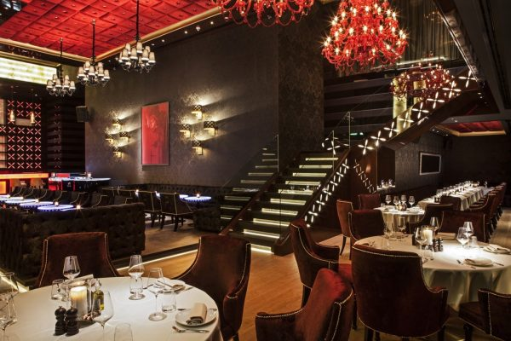
В 2010 году герой решил расширить сферу деятельности и основал «Bulldozerfilms». Совершенно неожиданно для всех Александр создал кинокомпанию, которая занималась выпуском авторских и коммерческих кинолент. В процессе работы кинокомпании были реализованы проекты самого основателя организации. Кроме того, разрабатывались фильмы в сотрудничестве с партнерами из разных стран.

Slide 8
Александр Орлов стал продюсером для кинофильма «Бедуин», который режиссировал Игорь Волошин.
На главные роли пригласили именитых актеров: Ольгу Симонову, Сергея Светлакова, Анну Михалкову. Фильм получил признание публики и был удостоен престижных наград на международных и отечественных кинофестивалях. Следующий фильм собрал не менее звездный состав актеров. «Скорый Москва-Россия» был снят с участием Сергея Светлакова, Майкла Мэдсона, Ингеборги Дапкунайте, Маргариты Левиевой. Этот проект также оказался весьма успешным.

Slide 9
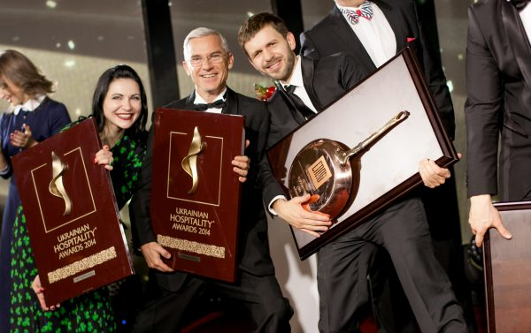
Успех Александра Орлова
Успешность ресторанного бизнеса нашего героя поразительна. Помимо очевидной финансовой выгоды, Орлов получил премию «Hospitality award» в 2005 году. Ее дают тем деятелям соответствующей сферы, которые внесли неоценимый вклад в развитие ресторанного дела в России. За ту же деятельность ресторатор получил «Человека года» в 2007 году.

Slide 10
Его дальновидность обеспечивает точность угадывания модных тенденций в отрасли. Развивающееся ресторанное дело предполагает, что его основатель должен понимать вкус и потребности посетителей его сегмента.
В 2014 году Александр Орлов совместно с Аркадием Новиковым открыли ресторан «Novikov Dubai» в самом центре Арабских Эмиратов. В то время дальновидный ресторатор был уверен в успешности этого проекта, сравнивая его с аналогичными заведениями в Лондоне и Москве. Подкрепляло эту уверенность наличие опыта работы в Дубае. Ранее открытые здесь рестораны уже имели армию поклонников и завоевали сердца клиентов.

Slide 11
Заслуги и уникальность Орлова, как ресторатора
Личная жизнь и жена ресторатора Александра Орлова не столь интересна, как его профессиональная деятельность. Он следит за судьбой каждого из заведений своей сети. Например, элитный ресторан в японском стиле «Старый Токио», который был открыт одним из первых в 1998 году, в 2005 был реконструирован. Он радикально изменил свою концепцию и превратился в заведение «Уни». Кроме ресторанов с японской кухней в сети есть итальянская кухня, индийская, бельгийская и другие. Кроме этого, в разных городах страны и за рубежом есть филиалы ресторана «Тануки». Их можно посетить в Москве, Перми, Санкт-Петербурге, Ростове, Воронеже.

Slide 12
Еще один секрет успеха уже давно, по сути, не является тайной. Как любят говорить англичане, «нужно поцеловать много лягушек». Вот и герой действует одновременно в нескольких направлениях. Какие-то из них становятся более успешными, другие – менее. Итогом такого подхода в любом случае станет прибыль.
Одним из таких направлений является стремление покорить иностранных граждан. Многочисленные рестораны, представляющие холдинг «Bulldozer Group» за границей, – это отдельная категория заведений. Рост их числа, по словам самого ресторатора, – это его личный план по захвату гастрономического мира. Он продолжает каждый год покорять все больше иностранных гурманов и радовать их вкусовые рецепторы своей традиционной или, наоборот, экзотической кухней.

